Slide 1
СССР во второй половине ХХ века

Slide 2
Основные периоды:
Послевоенный период (1945 – 1953)
Период “оттепели” (1953 – 1964)
Период “застоя” (1964 – 1985)
Период “перестройки и гласности” (1985 – 1991)
Распад СССР 1991 г.

Slide 3
Внутренние задачи СССР в 1945 – 1953 гг.
Восстановление промышленности
Восстановление сельского хозяйства
Денежная реформа

Slide 4
Для восстановления промышленности требовалось:
Демилитаризация – завершилась к 1946 – 1947 гг.
Восстановление разрушенных предприятий на оккупированных территориях
Строительство новых предприятий
В целом промышленность была восстановлена к 1947 году

Slide 5
Восстановление сельского хозяйства
усилилось внешнеэкономическое принуждение крестьян
снизились цены на сельскохозяйственную продукцию
произошло укрупнение колхозов (их количество сократилось в три раза)
произошло внедрение социалистических принципов хозяйствования в регионах Западной Украины, Западной Белоруссии, Прибалтики

Slide 6
Денежная реформа
Отмена карточной системы в 1947 году
Обмен денег по курсу 1:10 в ограниченном количестве
Реформа укрепила финансовую систему страны, но вызвала недовольство населения.

Slide 7
Продолжение репрессий
Жёсткая критика и преследования деятелей культуры и творческой интеллигенции (А. Ахматова, М. Зощенко и др.)
“Ленинградское дело” (уволены более 2 тыс. работников, казнены около 200 человек)
“Дело врачей” (были обвинены в попытке отравить руководителей страны)

Slide 8
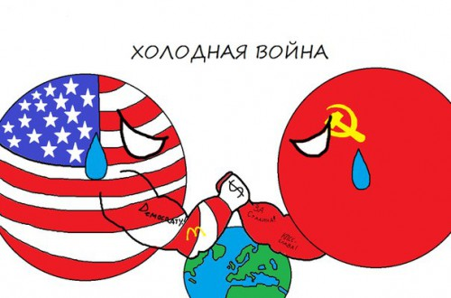
“Холодная война” (1947 – 1991)
Конфронтация двух военно-политических группировок, возглавляемых СССР и США

Slide 9
Позиция СССР
Стремление расширить влияние в Европе и в Азии
Установление в Восточной Европе просоветских социалистических режимов: Болгария, Польша, Чехословакия, Венгрия, Югославия, Румыния, Албания, Восточная Германия
Создание Совета экономической взаимопомощи (СЭВ), 1947 г.
Создание Организации Варшавского Договора (ОВД), 1955 г. – военно-политический союз социалистических стран

Slide 10
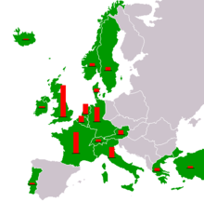
Позиция Запада
“Доктрина Трумэна”, 1947 г.: сдерживание и недопущение дальнейшего расширения влияния СССР
План Маршалла: программа экономической помощи европейским странам при условии убрать коммунистов из правительства
Образование НАТО, 1949 г. – военно-политический союз западных стран

Slide 11
Итоги внешней политики послевоенного времени:
Раскол Европы на Западную (империалистическую) и Восточную (коммунистическую)
Образование противоборствующих военных блоков: ОВД и НАТО
Начало гонки ракетно-ядерных вооружений
Мир стал биполярным: две сверхдержавы США и СССР боролись за сферы влияния

Slide 12
Смерть Сталина – 5 марта 1953 года

Slide 13
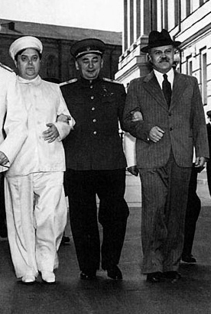
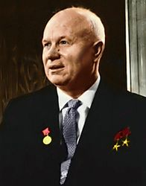
Руководство страной осуществляют Маленков, Берия и Молотов
Усиливается влияние Берии
Заговор против Берии – организовали Хрущёв и Булганин
Первым секретарём ЦК КПСС становится Н. С. Хрущёв

Slide 14
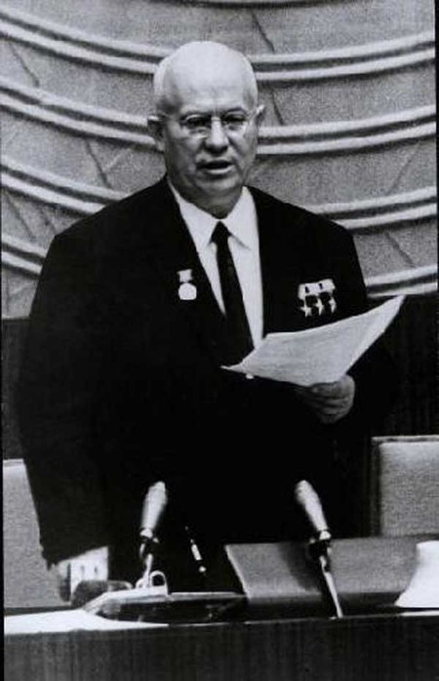
ХХ съезд КПСС, 1956 г.
Доклад Н. С. Хрущёва “О культе личности и его последствиях”
Началась реабилитация жертв сталинских репрессий
Начинается период “оттепели” – ослабление тоталитарной власти, либерализация режима, демократизация общественной и политической жизни

Slide 15
Реформа сельского хозяйства
Рост закупочных цен на сельскохозяйственную продукцию
Уменьшение налогов с личного хозяйства
Увеличение хозяйственных дотаций
Освоение целинных земель
Образуются совхозы, где работникам платят зарплату
Начало кукурузной кампании

Slide 16
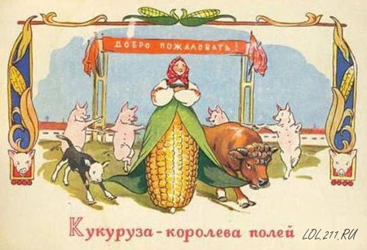

Slide 17
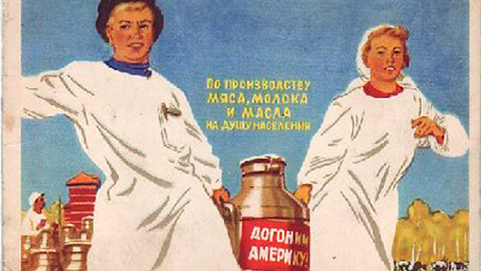

Slide 18
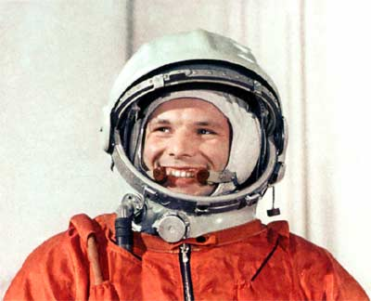
Научно-техническая революция
Первый искусственный спутник Земли, 1959 г.
Первый человек в космосе – Ю. А. Гагарин, 1961 г.

Slide 19
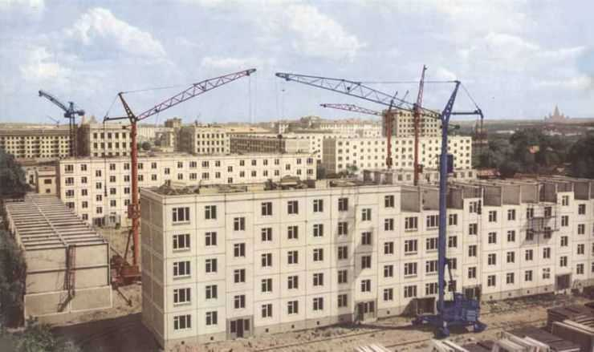
Социальные реформы
Колхозники получили паспорта и пенсии
Рабочие могли переходить с одного предприятия на другое, им предоставлялся оплачиваемый отпуск
Началось активное жилищное строительство

Slide 20
Внешняя политика СССР в период “оттепели”
Три направления:
Отношения с социалистическими странами
Отношения с капиталистическими странами, в т. ч. США
Отношения с “третьими” странами

Slide 21
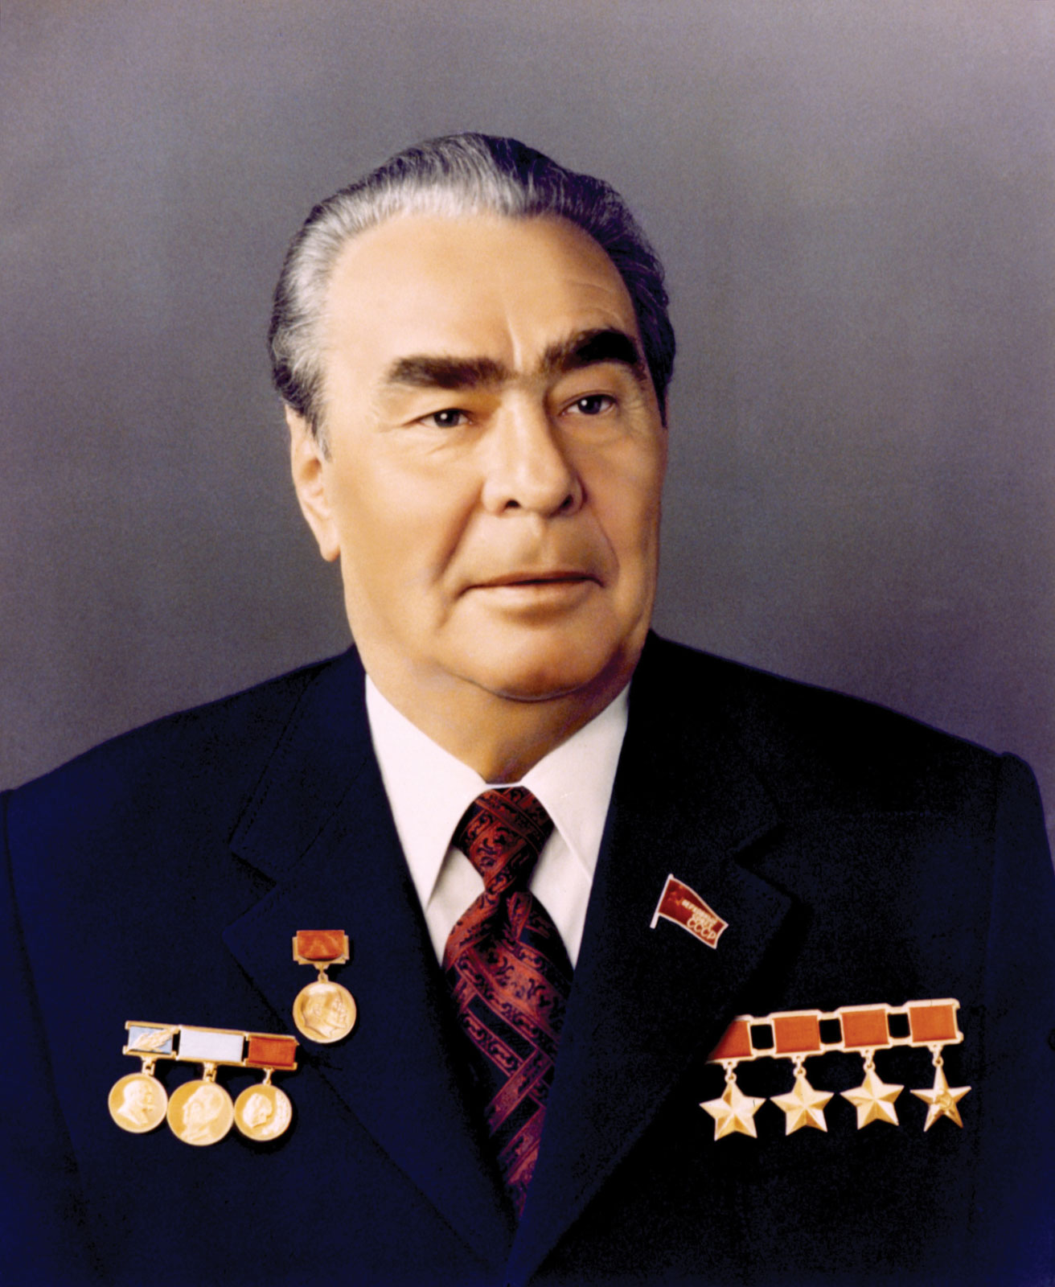
Недовольство политикой Хрущёва
Народ недоволен ростом цен на продукты и очередями
Партийное руководство недовольно административными и кадровыми рeформами
Октябрь 1964 г. – тайный пленум ЦК КПСС -->
Отставка Хрущёва
Первым секретарём ЦК КПСС стал Л. И. Брежнев

Slide 22
Внутренняя политика
Усиление контроля коммунистической партии за всеми сферами жизни общества
Укрепление позиции партийного руководства
Расцвет коррупции
У партийных чиновников были свои магазины, места отдыха, парикмахерские, ателье

Slide 23
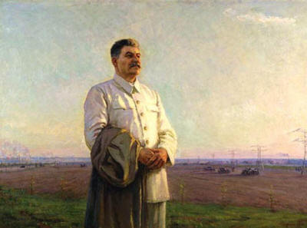
Неосталинизм
С 1965 года снова высоко оценивается роль Сталина в победе в ВОВ
Исчезает критика культа личности Сталина
О материалах ХХ съезда больше не говорят
Новый курс означал реабилитацию Сталина
В литературе, кино появляется образ Сталина
как мудрого руководителя, думающего о своём народе

Slide 24
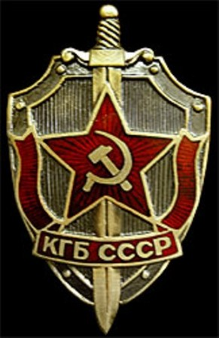
Пик могущества КГБ
Увеличилось финансирование
Был создан отдел КГБ по борьбе с инакомыслием и диссидентством
Сотрудники КГБ работали на всех предприятиях и во всех сферах общественной жизни
Прослушиваются телефонные разговоры, поощряются доносы
Наиболее ярких диссидентов отправляли в психиатрические лечебницы

Slide 25
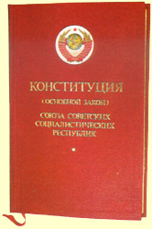
Конституция 1977 года
Понятия “развитой социализм”, “советский народ”
Отсутствие заверений о скором построении коммунизма
Обосновывалась ведущая роль коммунистической партии в руководстве государством и обществом
Декларировались права граждан на отдых, бесплатное лечение и образование
Провозглашалась свобода слова, демонстраций, вероисповедания (на самом деле не соблюдалось)

Slide 26
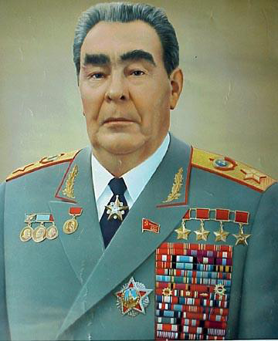
Возвеличивание Брежнева
Высокие звания (маршал)
Высокие награды
Овации перед каждым выступлением
Происходит как бы возрождение культа личности, но старый, больной и практически недееспособный лидер вызывал в обществе презрение и жалость, слагались анекдоты.

Slide 27
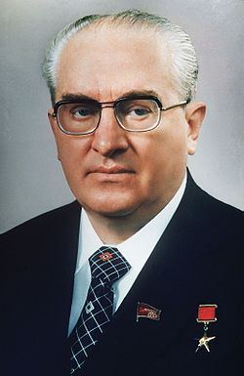
Ю. В. Андропов (ноябрь 1983 – февраль 1984 гг.)
Борьба с коррупцией
Укрепление трудовой дисциплины

Slide 28
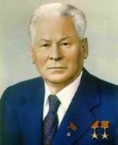
К. У. Черненко (февраль 1984 – март 1985 гг.)
Личный друг Л. И. Брежнева
Вернул чиновников, разжалованных Ю. В. Андроповым
Возвращение к пропаганде успехов социализма

Slide 29
В целом в период 1964 – 1985 гг.
руководство страны фактически законсервировало политическую и экономическую систему общества, исключив возможность радикальных перемен.
Этот этап впоследствии был назван эпохой застоя.

Slide 30
Экономика в период застоя
Был проведён ряд реформ в промышленности и сельском хозяйстве, но они оказались неэффективными
СССР стал мировым лидером по импорту зерна
С конца 7О-х гг. СССР принципиально отстаёт в экономическом развитии от развитых стран Запада, не вступив в новый этап НТР, связанный с внедрением компьютеров

Slide 31
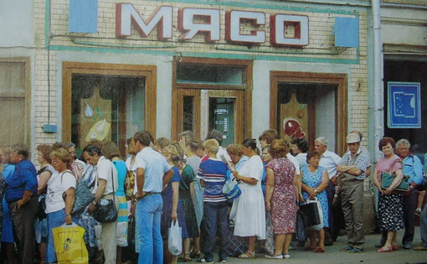
Социальная сфера
Экономические трудности отразились на социальной сфере
Диспропорция между количеством денег у населения
и предложением услуг, продуктов
Хронический дефицит товаров
Повышение цен
Введение карточной системы на продукты

Slide 32
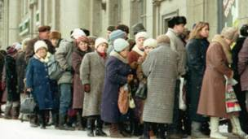

Slide 33
Внешняя политика
Сохранить “социалистический лагерь”
Реализовать концепцию “мирного сосуществования” с капиталистическими странами
Поддерживать “прогрессивные” движения и режимы во всём мире

Slide 34
Внешняя политика
Доктрина Брежнева – концепция ограниченного суверенитета – жёсткий контроль над странами Восточной Европы.
Ввод советских войск в Чехословакию, 1968 г.
Жёсткая конфронтация с Китаем, прекращение культурных и экономических отношений
Участие в войне во Вьетнаме
Снижение напряжения с США (договора об ограничении вооружений), затем усиление напряжения (размещение в Европе ракет обеими сторонами, размещение оружия в космосе)
Ввод советских войск в Афганистан, 1979 г.

Slide 35
Кризис общества
в экономике – отставание от западных стран
во внешней политике – крайняя конфронтация с Западом
в культурной жизни – жёсткая цензура, двойственность культуры (официальная и неофициальная)
Возникла острая необходимость перемен

Slide 36
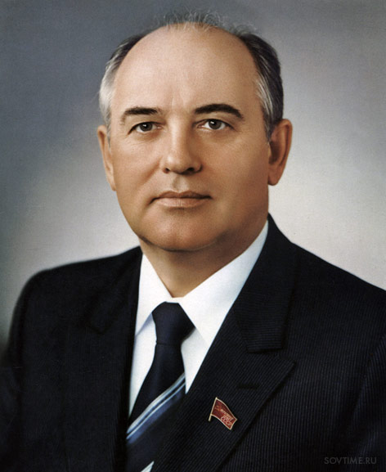
М. С. Горбачёв

Slide 37
Программа модернизации:
Гласность – цель: сделать достоянием общественности внутренние проблемы страны
Перестройка – стремление к реконструкции не только экономики, но и всего общественного порядка
Ускорение – призыв ускорить темпы экономического развития страны

Slide 38
Основные направления внутриполитических реформ:
Возрождение местного самоуправления
Политический плюрализм
Создание правового государства, базирующегося на принципах разделения властей, парламентаризме и правах человека

Slide 39
Новый законодательный орган, 1988 г.:
Съезд народных депутатов СССР (и соответствующие республиканские съезды) – высший орган законодательной власти

Slide 40
Новые политические законы:
О правах граждан на судебное обжалование действия администрации
О свободе прессы и средств массовой информации
Об общественных организациях
О свободном въезде и выезде из СССР
Отменены статьи за антисоветскую пропаганду, санкции в отношении религии

Slide 41
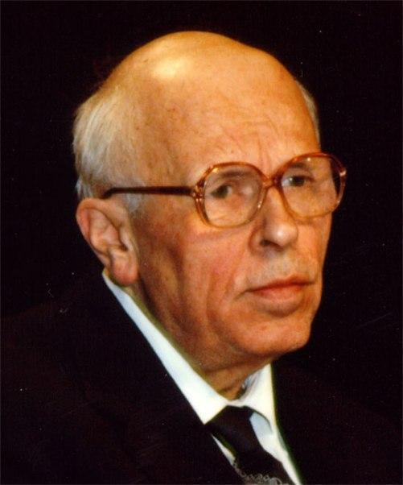
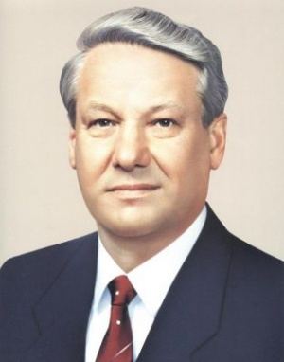
I съезд народных депутатов (май-июнь 1989 г.)
На съезде сформировалась оппозиция, лидерами которой стали А. Д. Сахаров и Б. Н. Ельцин

Slide 42
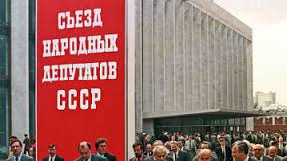
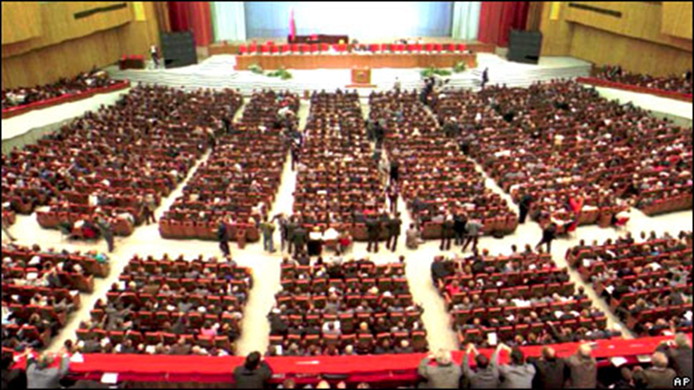
II съезд народных депутатов (декабрь 1989 г.)
Принятие новой демократической платформы
Признание многопартийности
Признание политического плюрализма
Введение новой должности – Президент СССР

Slide 43
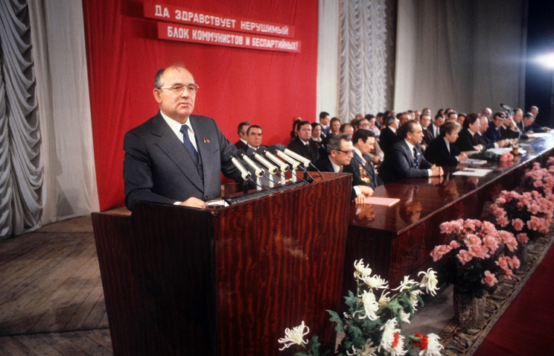
III съезд народных депутатов (март 1990 г.)
Отмена 6 статьи Конституции о главенствующей роли КПСС
Избрание Президента СССР – 60% получил М. С. Горбачёв

Slide 44
Борьба за власть
В руководстве КПСС участились нападки на М. С. Горбачёва и перестроечный курс
Горбачёв теряет популярность и в партии и в обществе
В апреле и июле 1991 г. ряд членов ЦК потребовали его отставки

Slide 45
Направления развития экономики:
Научно-техническая революция
Технологическое перевооружение машиностроения
Активизация „человеческого фактора“
Ставка на энтузиазм, не подкреплённая необходимой техникой и квалификацией работников, приводила не к ускорению развития, а к многочисленным авариям. Крупнейшая из них – авария на Чернобыльской АЭС, 1986 г.

Slide 46
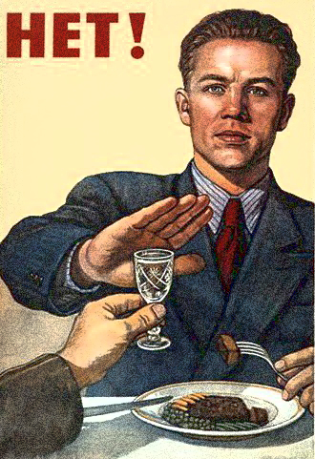
Административные кампании:
Борьба с алкоголизмом
Борьба с „нетрудовыми доходами“

Slide 47
Экономическая реформа, 1987 г.
Расширены права предприятий
Государственный план заменялся госзаказом
В сельском хозяйстве возникали, кроме колхозов и совхозов, аграрные комбинаты, арендные коллективы, фермерские хозяйства

Slide 48
Новые экономические законы:
О кооперации
Об индивидуальной трудовой деятельности
Возникла возможность частного предпринимательства
Новая цель экономической реформы – переход к рыночной экономике.
Постепенно проходила приватизация объектов гос. Собственности, учреждение банков, АО

Slide 49
Ухудшение экономической ситуации
Сокращение объёмов производства в сельском хозяйстве и промышленности
Рост инфляции
Быстрое снижение уровня жизни населения
Экономическая политика Горбачёва отличалась непродуманностью, половинчатостью. Это усиливало кризис народного хозяйства, дисбаланс между его различными секторами

Slide 50
Внешняя политика
Концепция „нового политического мышления“ – отказ от идеи раскола мира на две противоположные политические системы, признание его единым и взаимозависимым
Приоритеты внешней политики – совместное решение глобальных проблем, совместное строительство единого европейского рынка

Slide 51
Встречи Горбачёва с президентами США
Проводились ежегодно. В ходе переговоров были заключены договора:
Об уничтожении ракет средней и меньшей дальности
Об ограничении стратегических наступательных вооружений

Slide 52
Вывод советских войск из Афганистана
Восстановление отношений с Китаем
Вывод советских войск с баз в странах Восточной Европы
Курс СССР вызвал падение авторитета правящих сил в странах Восточной Европы, что привело к „бархатным революциям“ в ряде стран. Новые правительства взяли курс на выход из сферы влияния СССР.

Slide 53
Просчёты во внешней политике СССР
Горбачёв рассчитывал на значительную финансовую помощь Запада, которой не последовало.
Западные страны поддерживали отдельные союзные республики, поощряя их сепаратизм

Slide 54
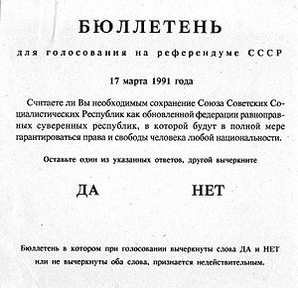
Парад суверенитетов
199О г. – Латвия, Литва, Эстония (затем и другие республики) приняли Декларации о государственном суверенитете, устанавливавшие приоритет своих законов над законами Союза
Страна вступила в полосу дезинтеграции
Был проведён референдум, март 1991 г.

Slide 55
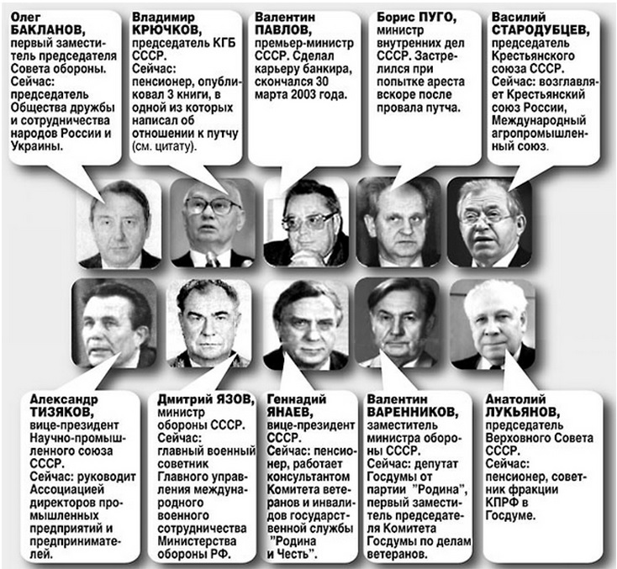
Попытка государственного переворота, август 1991 г.
Горбачёв отдыхал в Крыму
В Москве был учреждён Государственный комитет по чрезвычайному положению – ГКЧП, во главе – Г. И. Янаев

Slide 56
Меры ГКЧП
Введение чрезвычайного положения в отдельных регионах СССР
Запрет деятельности оппозиционных партий
Запрет митингов и демонстраций
Контроль над средствами массовой информации (СМИ)

Slide 57
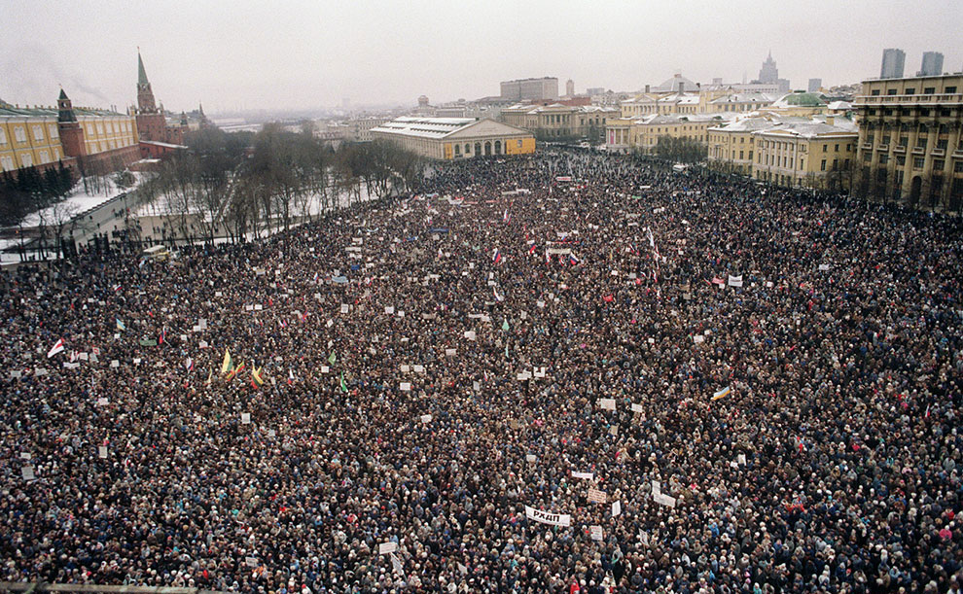
Противодействие ГКЧП
Удалось организовать Б. Н. Ельцину – на тот момент Президенту РСФСР
Члены ГКЧП были арестованы
Ельцин издал указ о запрете деятельности КПСС на территории России

Slide 58
Начало распада СССР
Литва, Латвия, Эстония заявили о выходе из СССР
Съезд народных депутатов объявил о самороспуске
В декабре лидеры Украины, РФ и Белоруссии (Л. Кравчук, Б. Ельцин, С. Шушкевич) объявили о роспуске СССР Одновременно было объявлено о создании Содружества Независимых Государств (СНГ)

Slide 59
Распад СССР
25 декабря 1991 года М. С. Горбачёв подал в отставку с поста Президента СССР
26 декабря 1991 года Верховный Совет СССР заявил о роспуске Союза Советских Социалистических Республик

